Slide 1
Näringslivets gröna omställning
den 15 december 2023

Slide 2
24
Totalt antal svar
Skapad: den 1 december 2023
Fullständiga svar: 24

Slide 3
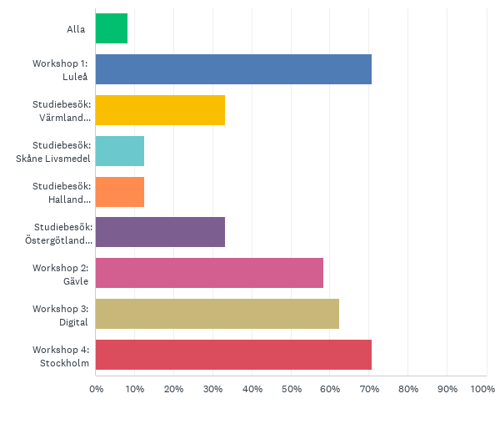
F1: Vilka av workshoparna deltog du i?Flera alternativ är valbara.
Svarade: 24 Hoppade över: 0

Slide 4
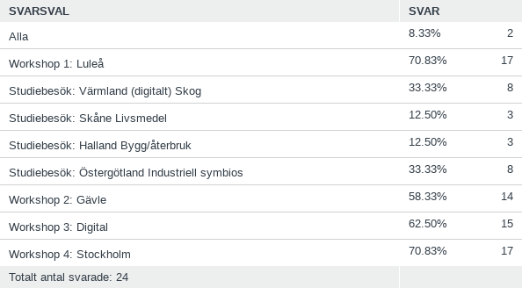
F1: Vilka av workshoparna deltog du i?Flera alternativ är valbara.
Svarade: 24 Hoppade över: 0

Slide 5
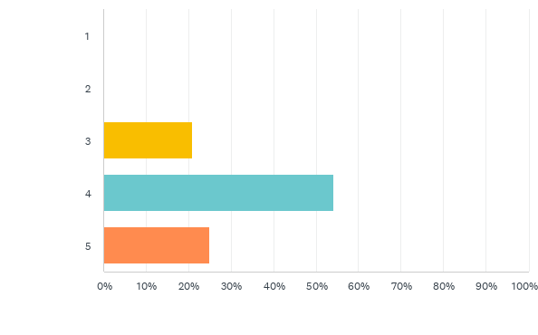
F2: Hur bedömer du lärprojektet Näringslivets gröna omställning som helhet? Ange på en skala 1-5, där 1 motsvarar ”mycket dåligt” och 5 ”mycket bra”.
Svarade: 24 Hoppade över: 0

Slide 6
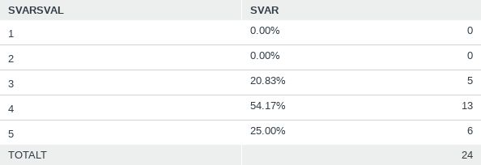
F2: Hur bedömer du lärprojektet Näringslivets gröna omställning som helhet? Ange på en skala 1-5, där 1 motsvarar ”mycket dåligt” och 5 ”mycket bra”.
Svarade: 24 Hoppade över: 0

Slide 7
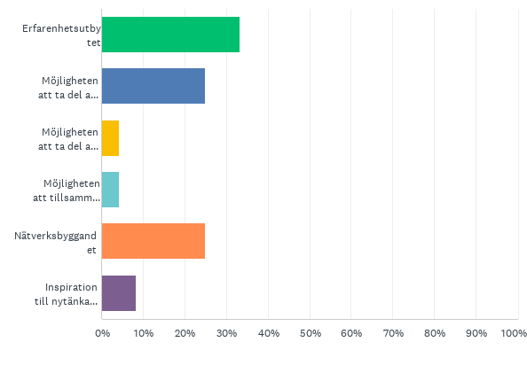
F3: Vad har du uppskattat mest?
Svarade: 24 Hoppade över: 0

Slide 8
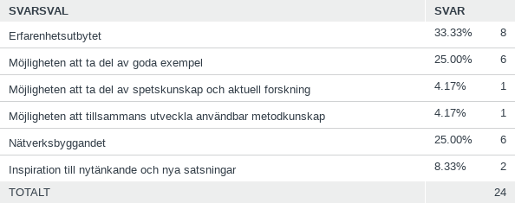
F3: Vad har du uppskattat mest?
Svarade: 24 Hoppade över: 0

Slide 9
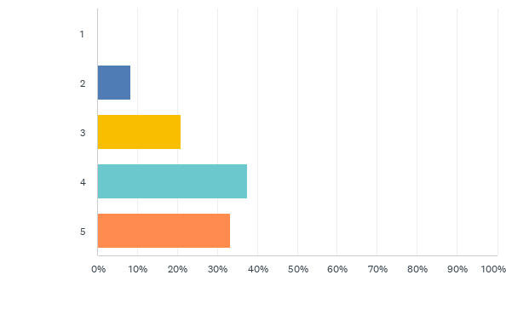
F4: Tycker du att lärprojektet som helhet uppfyllt dina förväntningar? Ange på en skala 1-5, där 1 motsvarar ”inte alls” och 5 ”ja, absolut”.
Svarade: 24 Hoppade över: 0

Slide 10
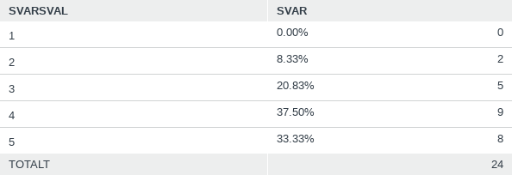
F4: Tycker du att lärprojektet som helhet uppfyllt dina förväntningar? Ange på en skala 1-5, där 1 motsvarar ”inte alls” och 5 ”ja, absolut”.
Svarade: 24 Hoppade över: 0

Slide 11
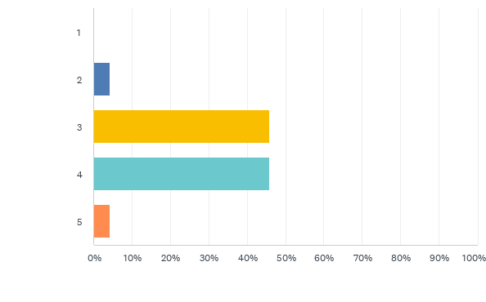
F5: Upplever du att din kunskap och kompetens inom området näringslivets gröna omställning har ökat genom lärprojektet? Ange på en skala 1-5, där 1 motsvarar ”inte alls” och 5 ”ja, mycket”.
Svarade: 24 Hoppade över: 0

Slide 12
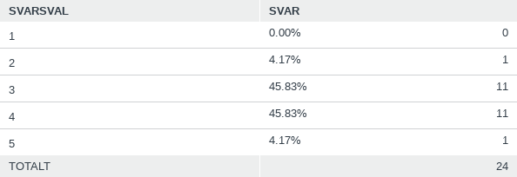
F5: Upplever du att din kunskap och kompetens inom området näringslivets gröna omställning har ökat genom lärprojektet? Ange på en skala 1-5, där 1 motsvarar ”inte alls” och 5 ”ja, mycket”.
Svarade: 24 Hoppade över: 0

Slide 13
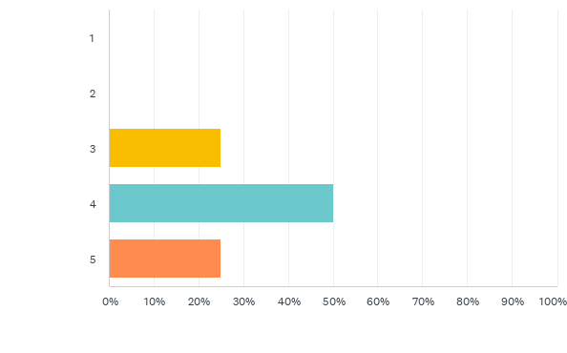
F6: Hur bedömer du sammantaget de föreläsare/inspiratörer som deltagit? Ange på en skala 1-5, där motsvarar 1 ”generellt mycket dåliga” och 5 ”generellt mycket bra”.
Svarade: 24 Hoppade över: 0

Slide 14
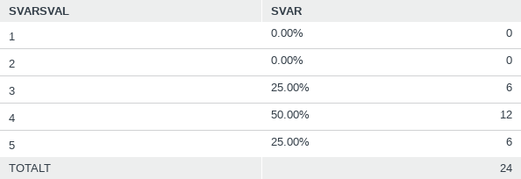
F6: Hur bedömer du sammantaget de föreläsare/inspiratörer som deltagit? Ange på en skala 1-5, där motsvarar 1 ”generellt mycket dåliga” och 5 ”generellt mycket bra”.
Svarade: 24 Hoppade över: 0

Slide 15
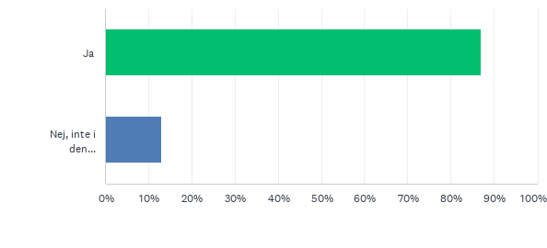
F7: Upplever du att du och din organisation bidragit med kunskap och erfarenheter till innehållet?
Svarade: 23 Hoppade över: 1

Slide 16
F7: Upplever du att du och din organisation bidragit med kunskap och erfarenheter till innehållet?
Svarade: 23 Hoppade över: 1

Slide 17
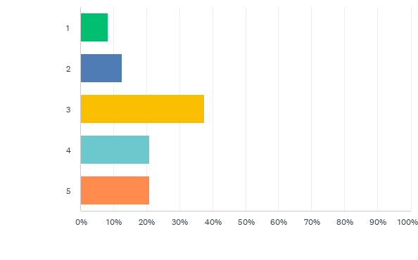
F8: Tycker du att du som deltagare har haft möjlighet att påverka innehållet i lärprojektet? Ange på en skala 1-5, där 1 motsvarar ”inte alls” och 5 ”ja, mycket”.
Svarade: 24 Hoppade över: 0

Slide 18
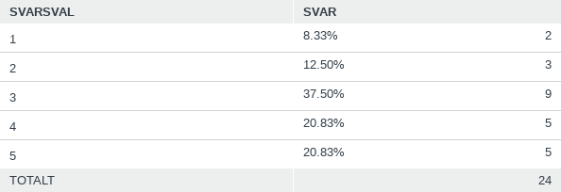
F8: Tycker du att du som deltagare har haft möjlighet att påverka innehållet i lärprojektet? Ange på en skala 1-5, där 1 motsvarar ”inte alls” och 5 ”ja, mycket”.
Svarade: 24 Hoppade över: 0

Slide 19
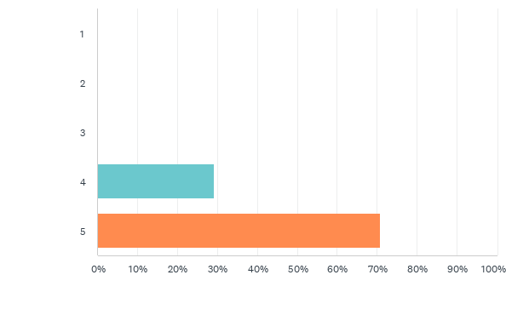
F9: Inför workshop; hur fungerade information, inbjudan, program, egna förberedelser, teknik
Svarade: 24 Hoppade över: 0

Slide 20
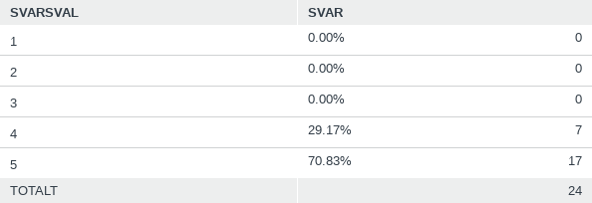
F9: Inför workshop; hur fungerade information, inbjudan, program, egna förberedelser, teknik
Svarade: 24 Hoppade över: 0

Slide 21
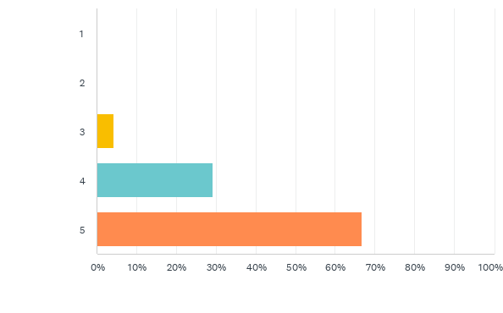
F10: Under workshop; hur fungerade teknik, processledning, variation, interaktion, delaktighet, tidsanvändning för de olika momenten
Svarade: 24 Hoppade över: 0

Slide 22
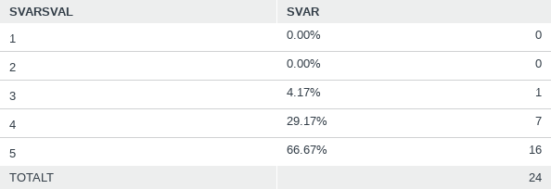
F10: Under workshop; hur fungerade teknik, processledning, variation, interaktion, delaktighet, tidsanvändning för de olika momenten
Svarade: 24 Hoppade över: 0

Slide 23
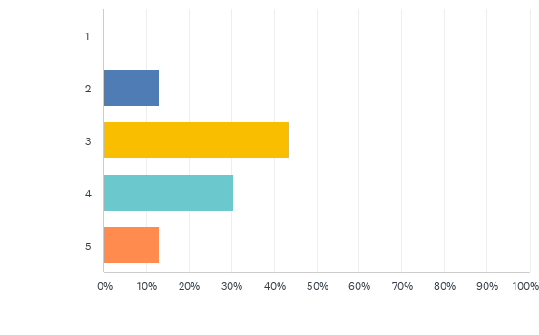
F11: Efter workshop; hur fungerade reflektion, hemarbete, förankring i egen organisation
Svarade: 23 Hoppade över: 1

Slide 24
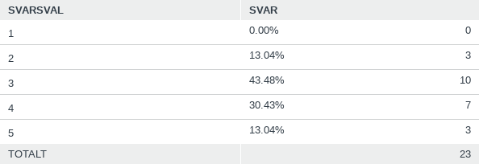
F11: Efter workshop; hur fungerade reflektion, hemarbete, förankring i egen organisation
Svarade: 23 Hoppade över: 1

Slide 25
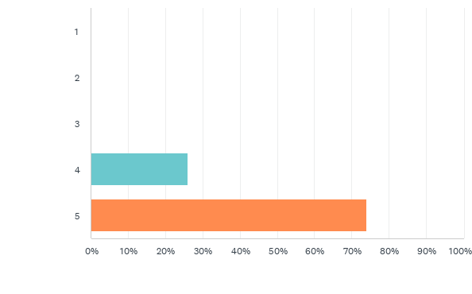
F12: Hur tycker du att ledarna för lärprojektet fungerat? Ange på en skala 1-5, där 1 motsvarar ”mycket dåligt ” och 5 ”mycket bra”.
Svarade: 23 Hoppade över: 1

Slide 26
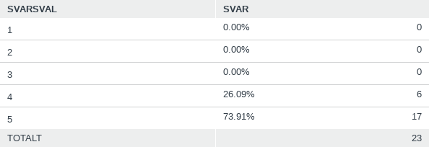
F12: Hur tycker du att ledarna för lärprojektet fungerat? Ange på en skala 1-5, där 1 motsvarar ”mycket dåligt ” och 5 ”mycket bra”.
Svarade: 23 Hoppade över: 1

Slide 27
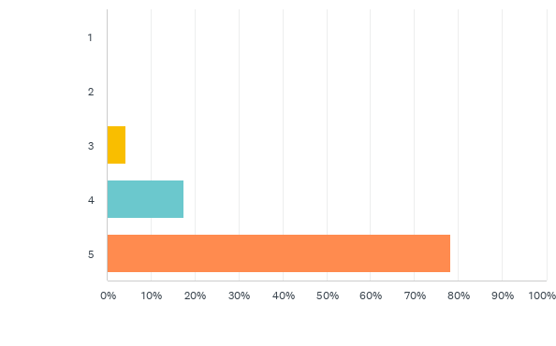
F13: Hur upplevde du ledarnas engagemang i lärprojektet? Ange på en skala 1-5, där 1 motsvarar ”mycket dåligt ” och 5 ”mycket bra”.
Svarade: 23 Hoppade över: 1

Slide 28
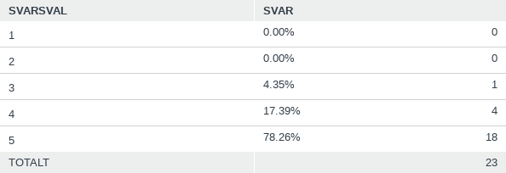
F13: Hur upplevde du ledarnas engagemang i lärprojektet? Ange på en skala 1-5, där 1 motsvarar ”mycket dåligt ” och 5 ”mycket bra”.
Svarade: 23 Hoppade över: 1

Slide 29
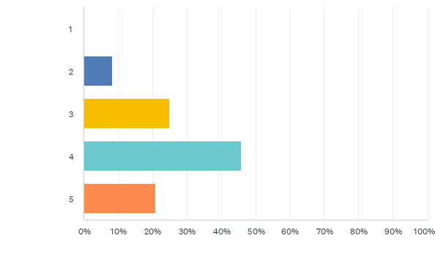
F14: Har du skapat nya kontakter genom lärprojektet? Ange på en skala 1-5, där 1 motsvarar ”inga alls” och 5 ”ja, många”.
Svarade: 24 Hoppade över: 0

Slide 30
F14: Har du skapat nya kontakter genom lärprojektet? Ange på en skala 1-5, där 1 motsvarar ”inga alls” och 5 ”ja, många”.
Svarade: 24 Hoppade över: 0

Slide 31
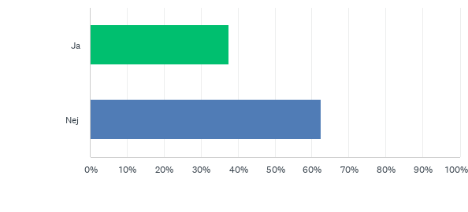
F15: Har du redan använt dig av dina nya kontakter i arbetet?
Svarade: 24 Hoppade över: 0

Slide 32
F15: Har du redan använt dig av dina nya kontakter i arbetet?
Svarade: 24 Hoppade över: 0

Slide 33
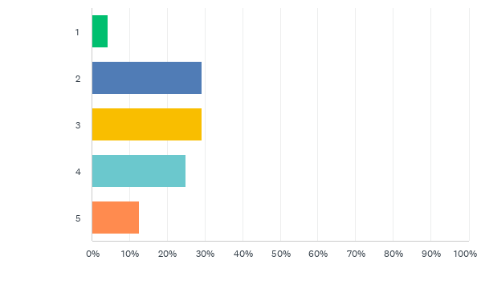
F16: Har lärprojektet bidragit till nya verktyg, metoder och/eller modeller som du bedömer att du kan använda i ditt arbete? Ange på en skala 1-5, där 1 motsvarar ”inte alls ” och 5 ”ja, absolut”.
Svarade: 24 Hoppade över: 0

Slide 34
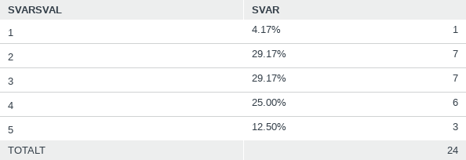
F16: Har lärprojektet bidragit till nya verktyg, metoder och/eller modeller som du bedömer att du kan använda i ditt arbete? Ange på en skala 1-5, där 1 motsvarar ”inte alls ” och 5 ”ja, absolut”.
Svarade: 24 Hoppade över: 0

Slide 35
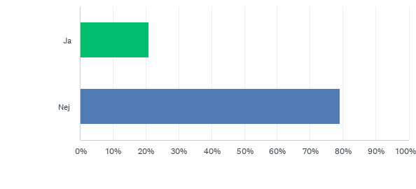
F17: Har du redan använt dig av de nya verktygen eller dokumentationen i ditt arbete?
Svarade: 24 Hoppade över: 0

Slide 36
F17: Har du redan använt dig av de nya verktygen eller dokumentationen i ditt arbete?
Svarade: 24 Hoppade över: 0

Slide 37
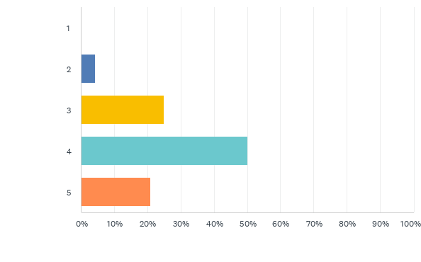
F18: Upplever du att lärprojektets sammantagna resultat är relevant och användbart? Ange på en skala 1-5, där 1 motsvarar ”inte alls” och 5 ”ja, absolut”.
Svarade: 24 Hoppade över: 0

Slide 38
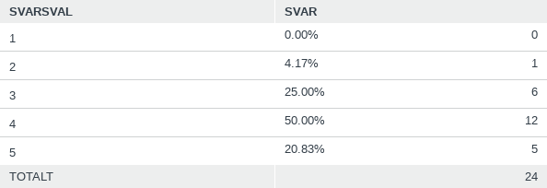
F18: Upplever du att lärprojektets sammantagna resultat är relevant och användbart? Ange på en skala 1-5, där 1 motsvarar ”inte alls” och 5 ”ja, absolut”.
Svarade: 24 Hoppade över: 0

Slide 39
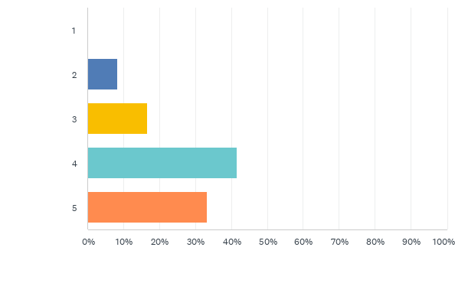
F19: Bedömer du att din organisation kommer att ha nytta av att du deltagit i lärprojektet? Ange på en skala 1-5, där 1 motsvarar ”inte alls” och 5 ”ja, absolut”.
Svarade: 24 Hoppade över: 0

Slide 40
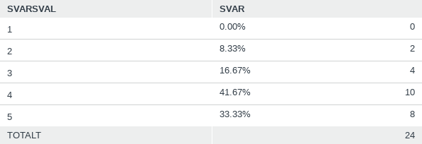
F19: Bedömer du att din organisation kommer att ha nytta av att du deltagit i lärprojektet? Ange på en skala 1-5, där 1 motsvarar ”inte alls” och 5 ”ja, absolut”.
Svarade: 24 Hoppade över: 0

